Slide 1

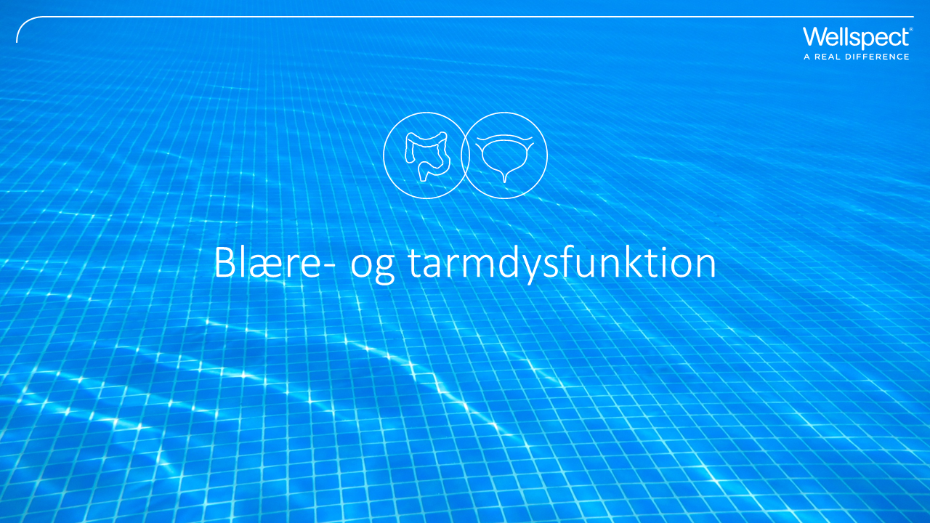

Slide 2
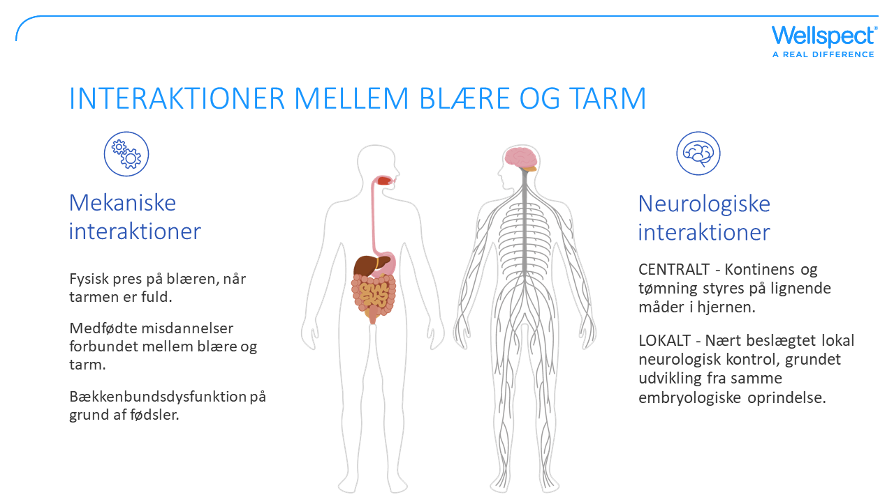
Notes:
Så hvordan interagerer blæren og tarmen?
På forskellige måder:
Først er der mekaniske interaktioner, simpelthen fordi organerne er naboer.
En forstoppet tarm presser på blæren
Medfødte misdannelser
Skader i forbindelse med fødsler
Den anden gruppe er neurologiske interaktioner, der fungerer både lokalt og centralt. Disse er forårsaget af deres fælles embryologiske oprindelse.
***
Der er en kendt interaktion mellem vandladning og afføring hos patienter med neurologisk skade, men det er uklart, hvordan de hænger sammen (Wyndaele, Kovindha, Igawa, et al., 2010; Wyndaele, Kovindha, Madersbacher, et al., 2010). Imidlertid har blæresymptomer på inkontinens/nedre urinvejssymptomer vist sig at korrelere med tarmsymptomer hos patienter med neurologisk skade (Cameron et al., 2015). dvs. patienter med værre neurogene tarmsymptomer har værre urininkontinens og lavere urinvejssymptomer (Cameron et al., 2015). De foreslåede mekanismer bag en korrelation er 'bækkenorgankrydstale' eller neurologisk krydssensibilisering, selvom dette inkluderer en given modsigelse, der kræver en intakt funktion af de neurale netværk (Cameron et al., 2015; Martinez, Neshatian, & Khavari, 2016).
Andre mekanismer omfatter påvirkningen af ​​blæren ved obstipation, der forårsager enten:
Mekanisk kompression resulterer i nedsat blærekapacitet, der kan forårsage tranginkontinens og øget vandladningsfrekvens. Ændring i fysiologiske neurale stimuli i blæren og bækkenbundsmusklerne, der kan føre til en nedsat trang til at tømme blæren, spasmer og utilstrækkelig tømning. (Santos et al., 2017)

Slide 3
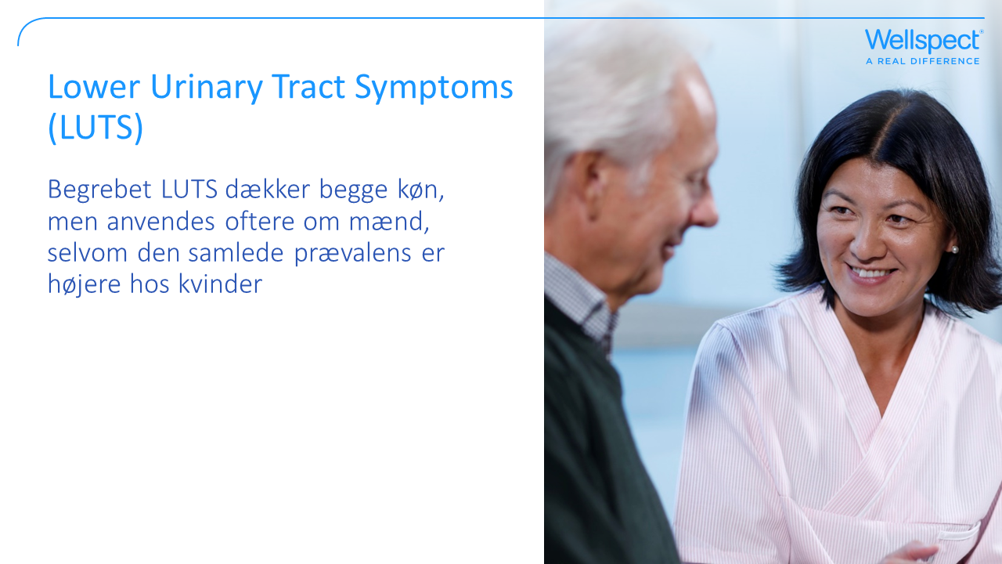

Slide 4
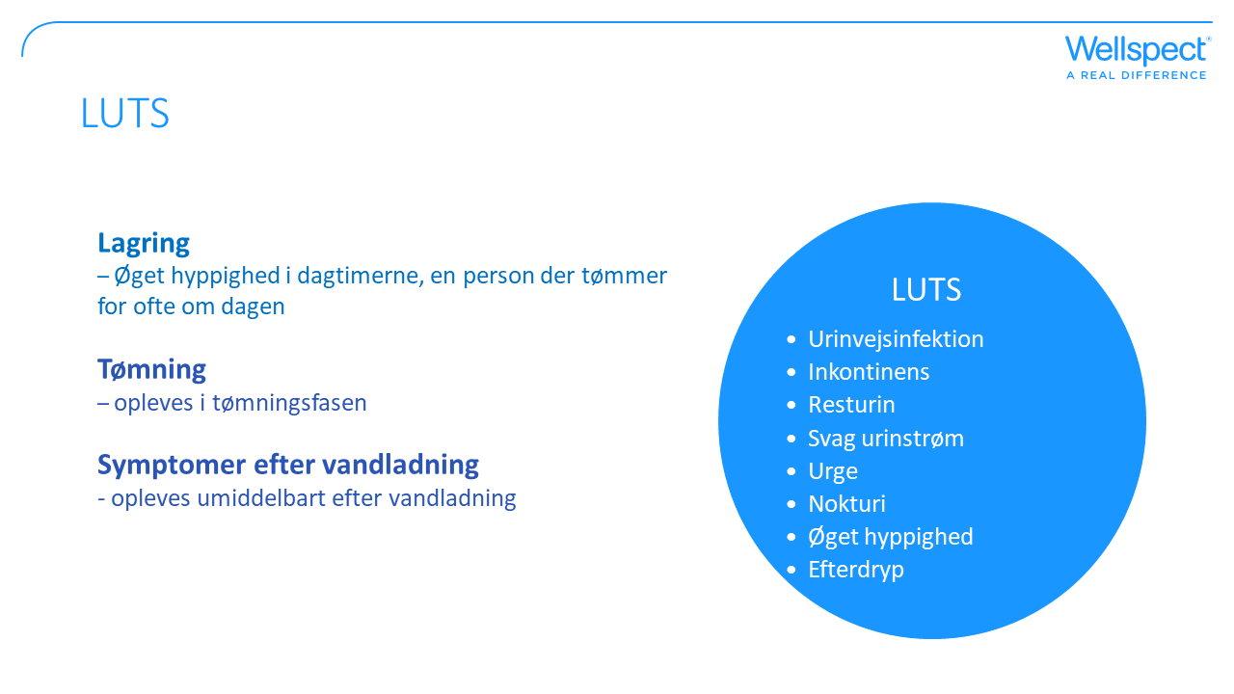

Slide 5
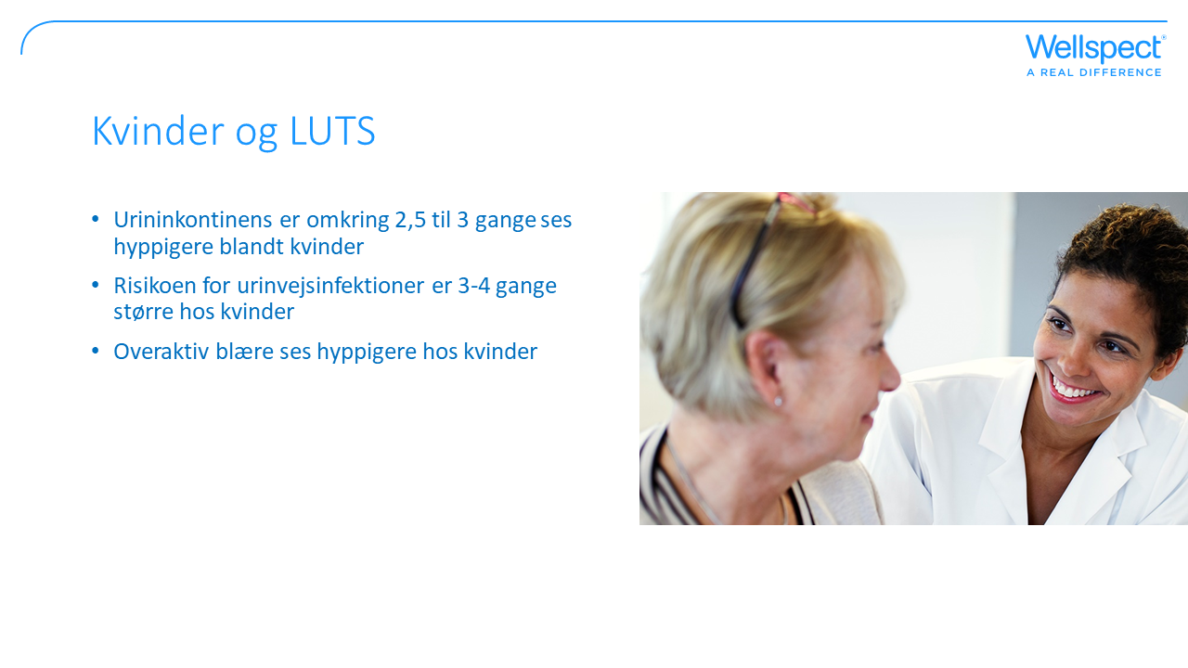

Slide 6
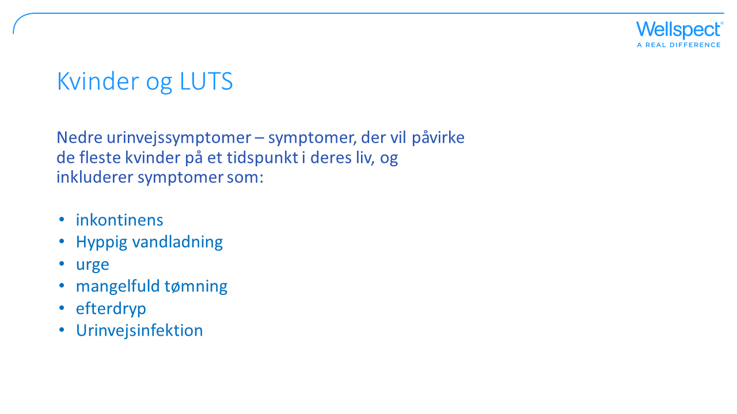

Slide 7
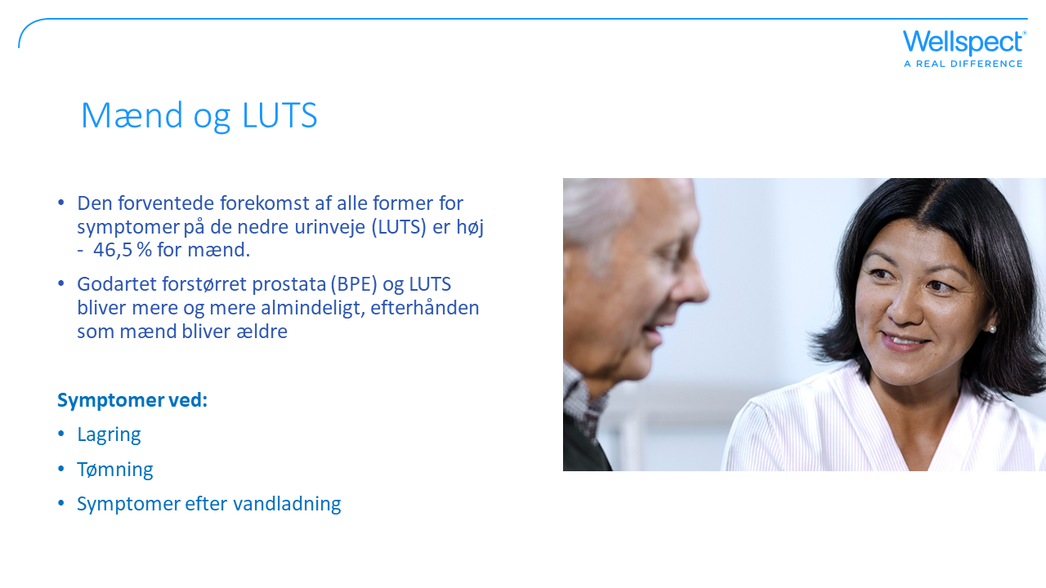
Notes:
Forstørret prostata (BPE) har en høj forekomst og stiger, efterhånden som mænd bliver ældre. 90 % lider af BPE i en alder af 80 år.

Slide 8
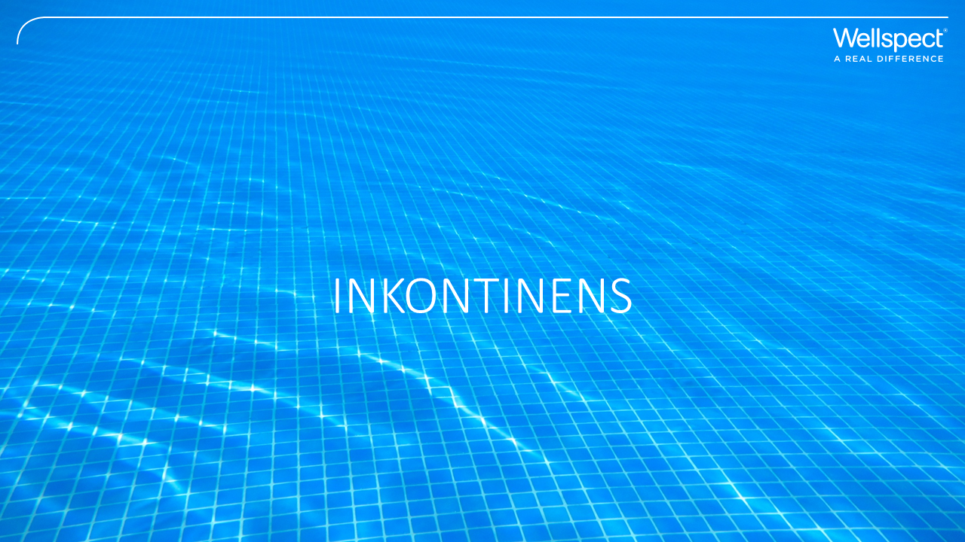

Slide 9
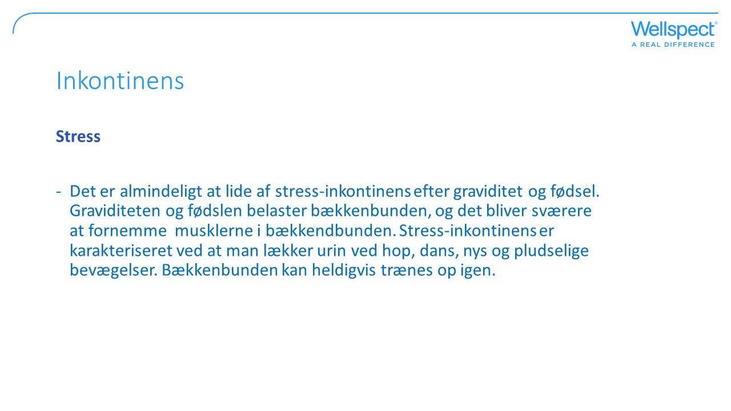

Slide 10
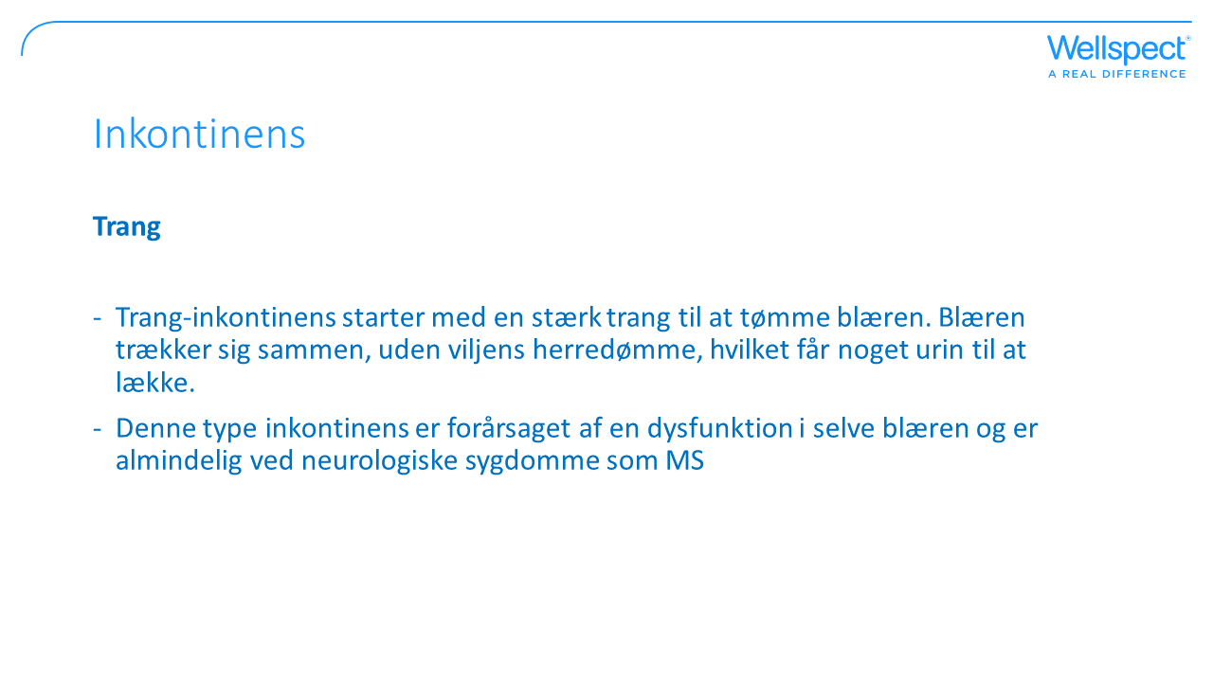

Slide 11
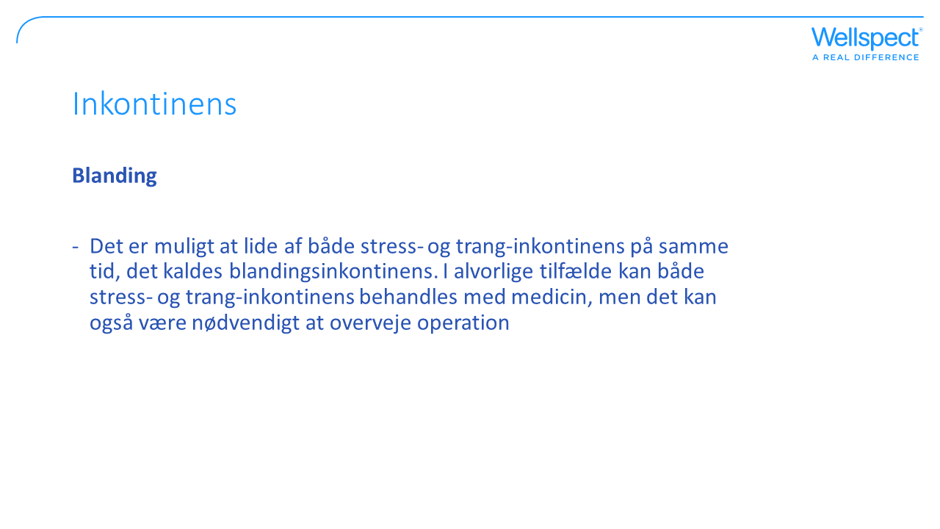
Notes:
Botox options

Slide 12
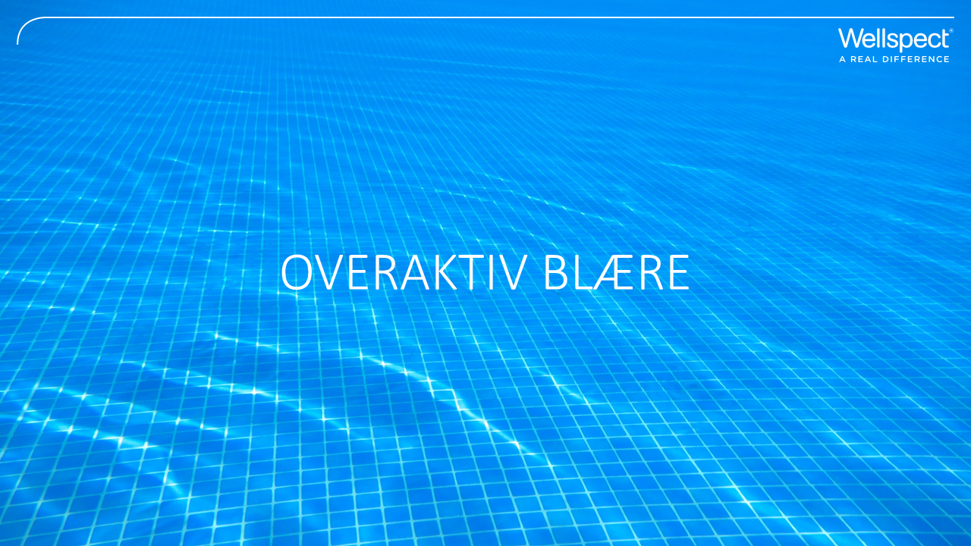

Slide 13
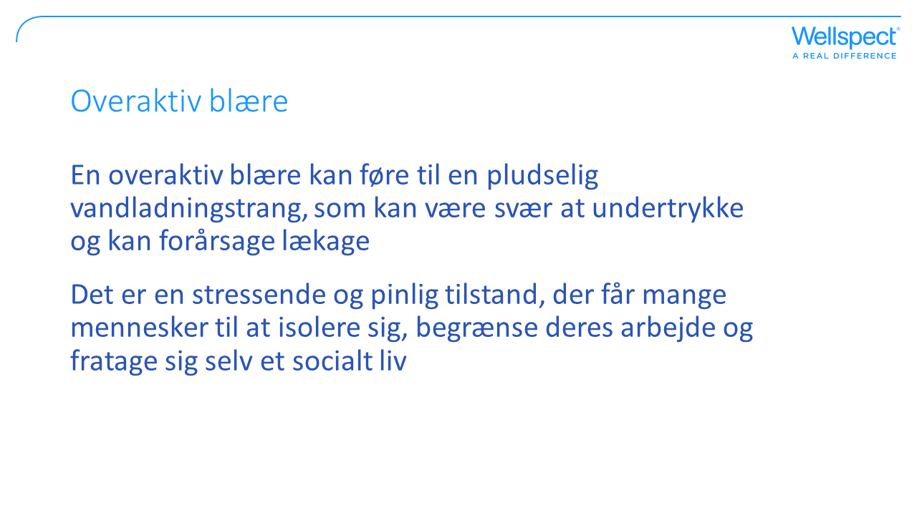

Slide 14
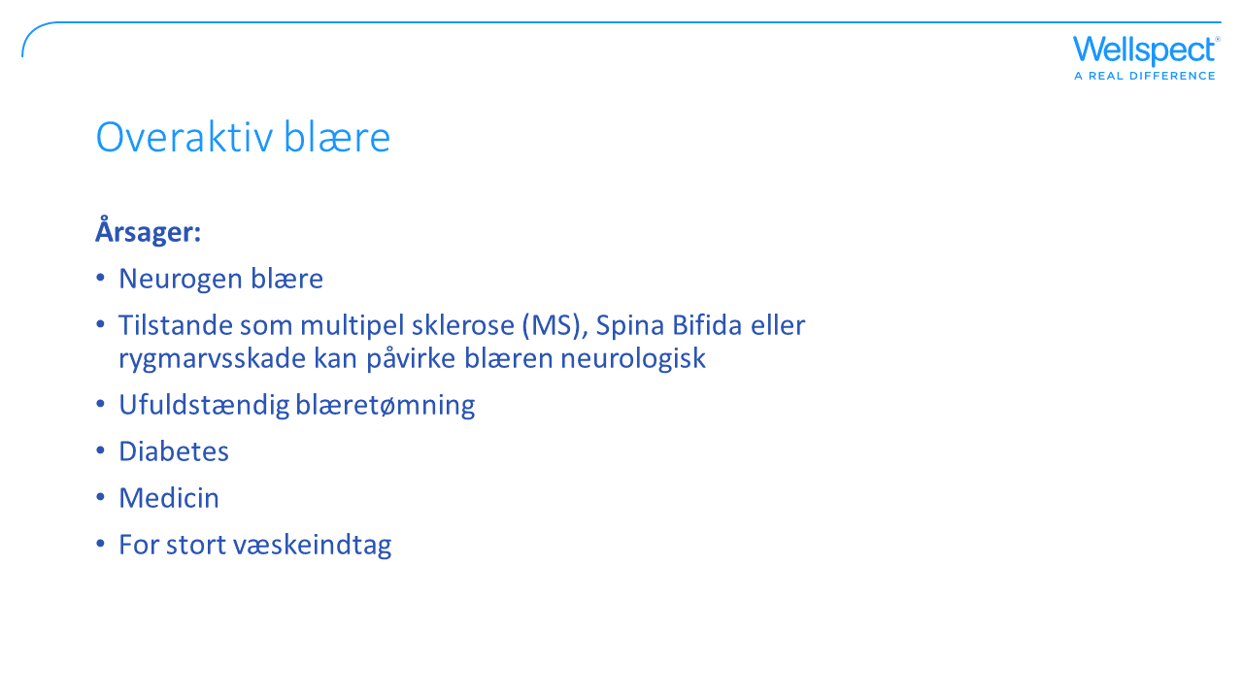

Slide 15
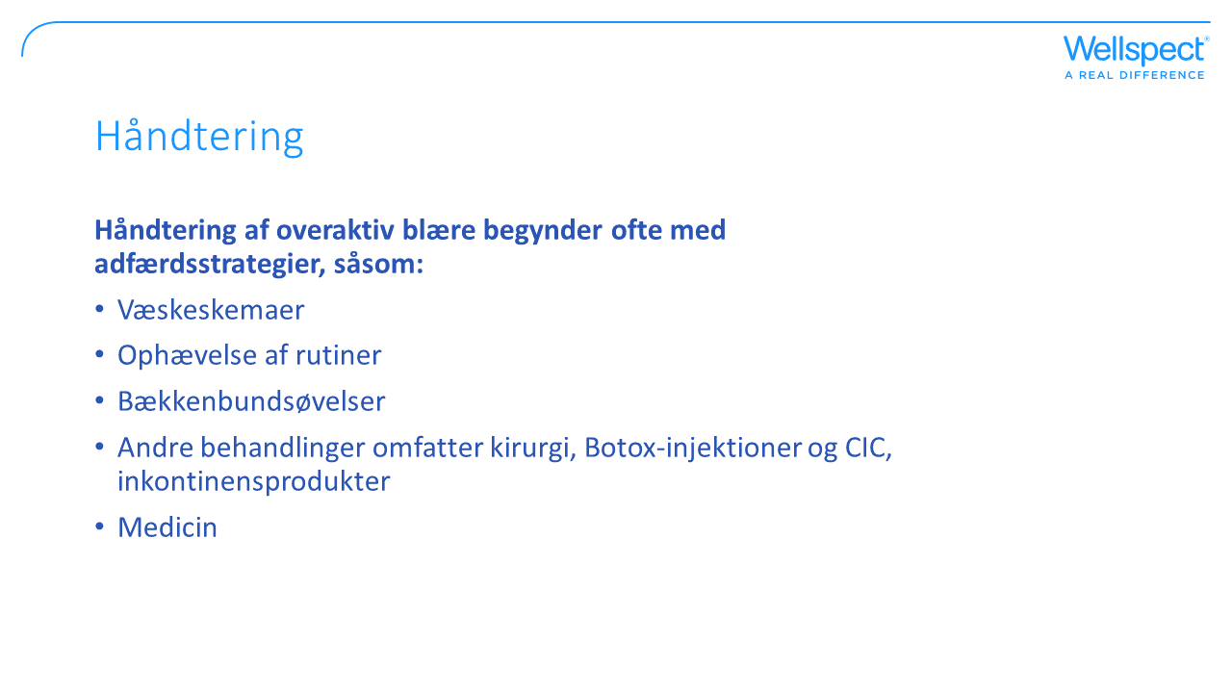

Slide 16
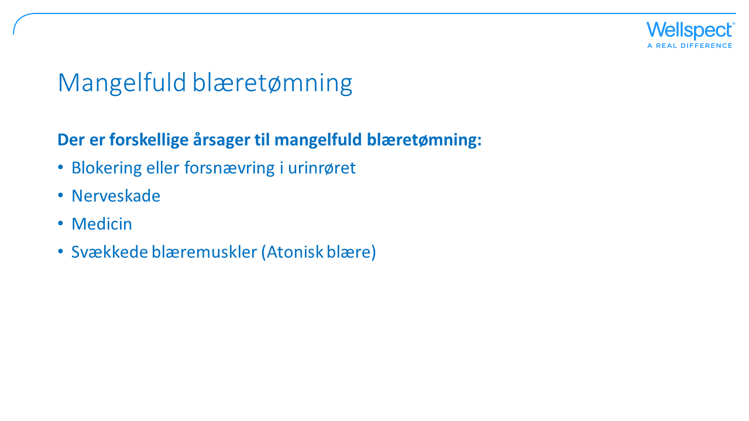
Notes:
Den mest almindelige blokering er BPE
Når nerven er beskadiget, bliver det sværere for signalerne at nå mellem hjernen og den del af rygmarven, der styrer urinvejene.

Slide 17
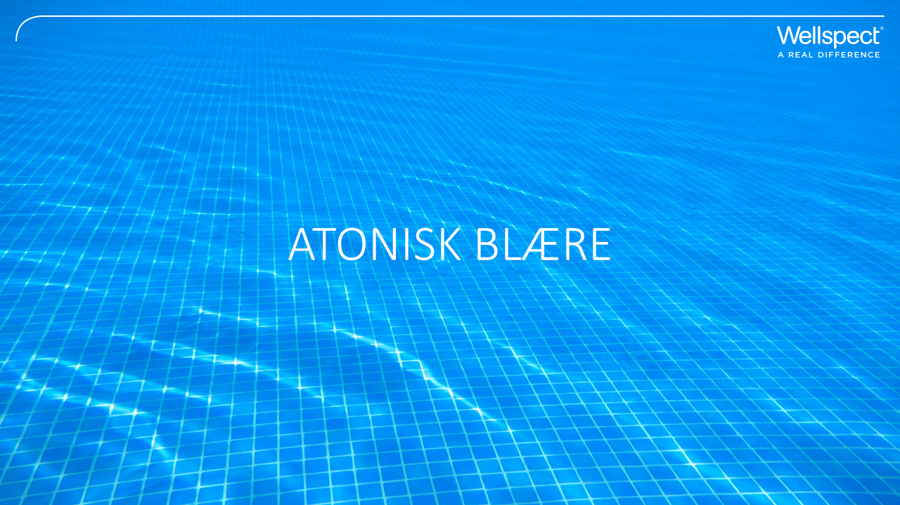

Slide 18
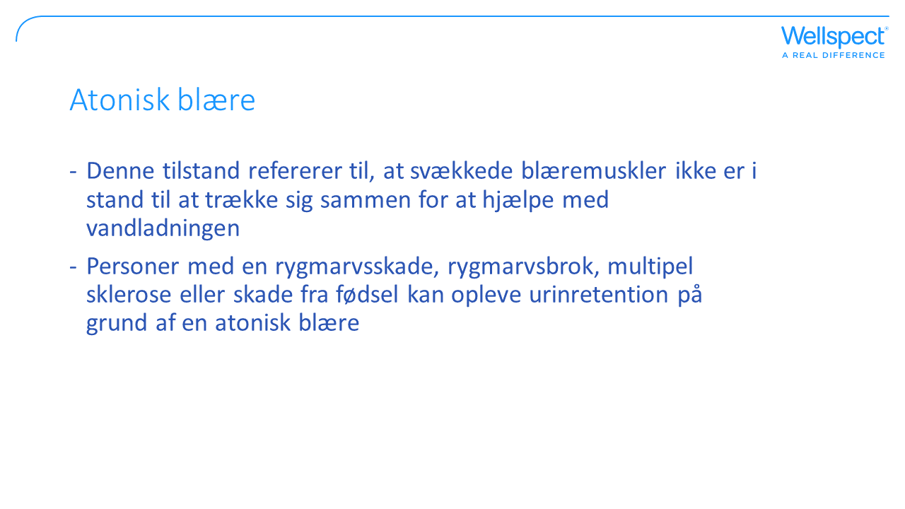

Slide 19
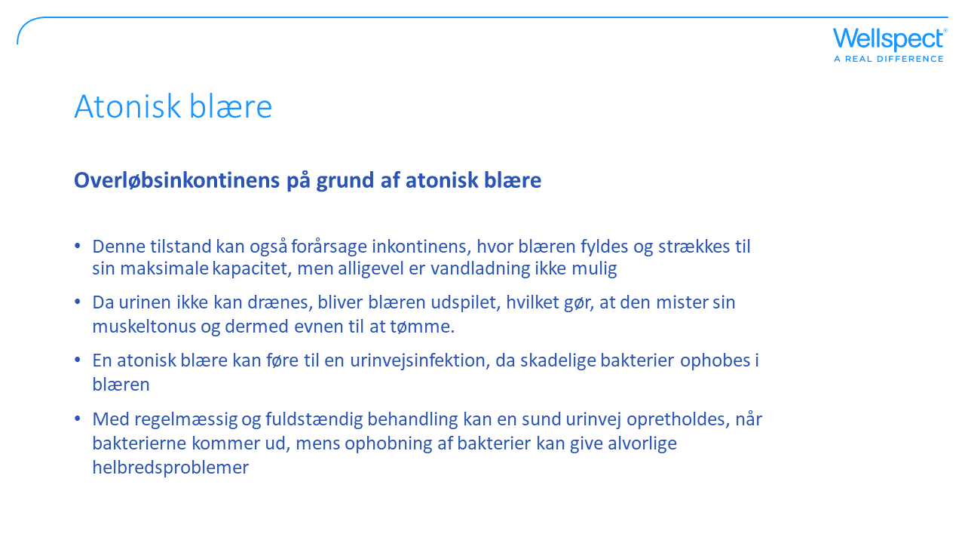

Slide 20
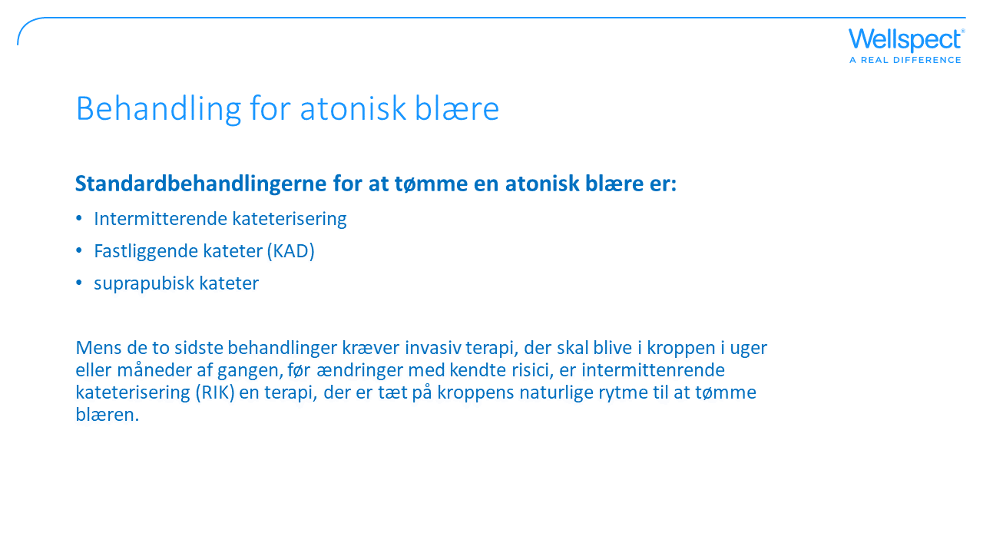

Slide 21
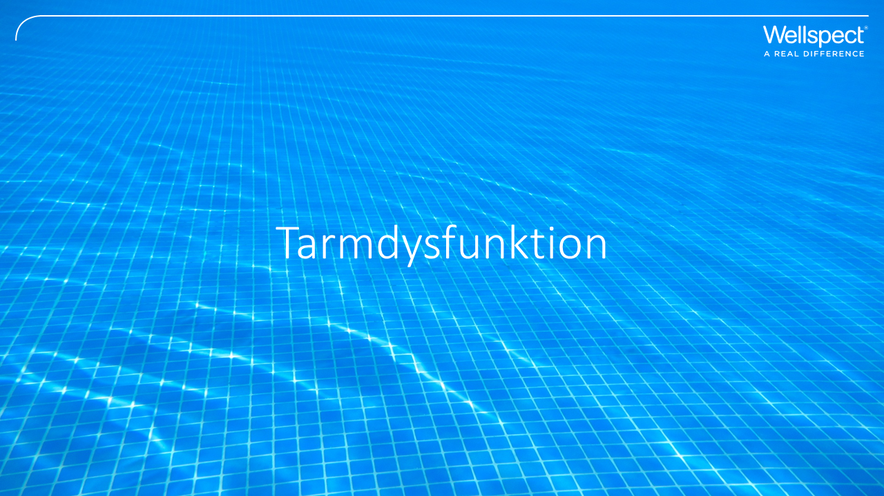

Slide 22
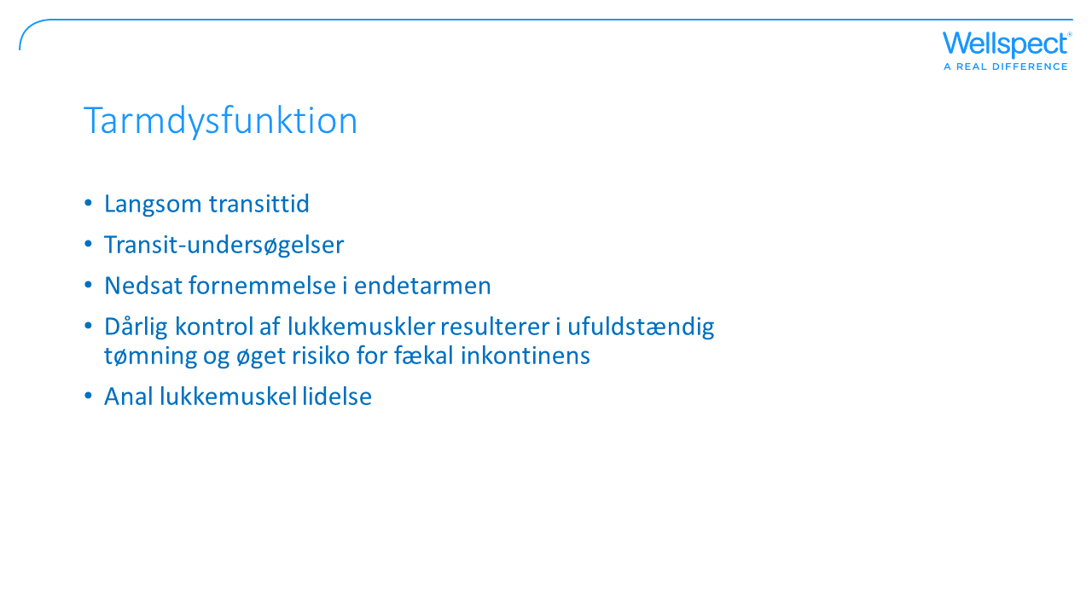

Slide 23
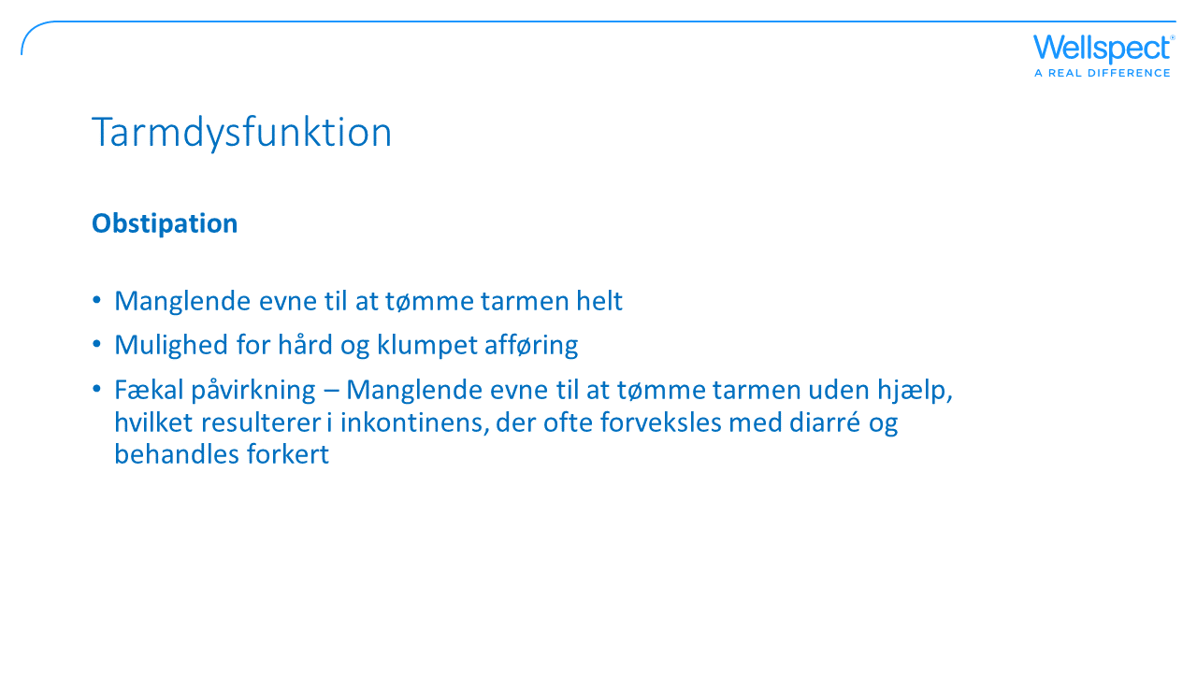

Slide 24
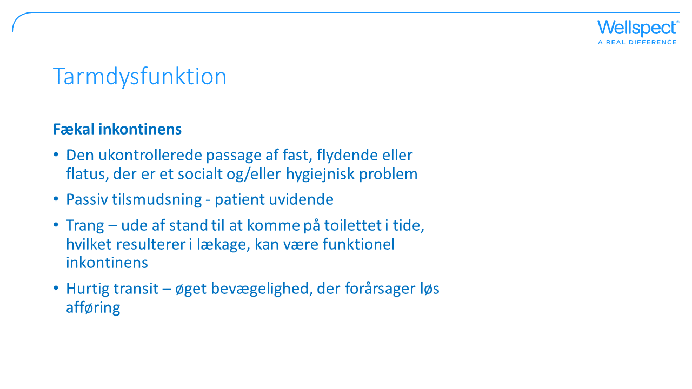

Slide 25
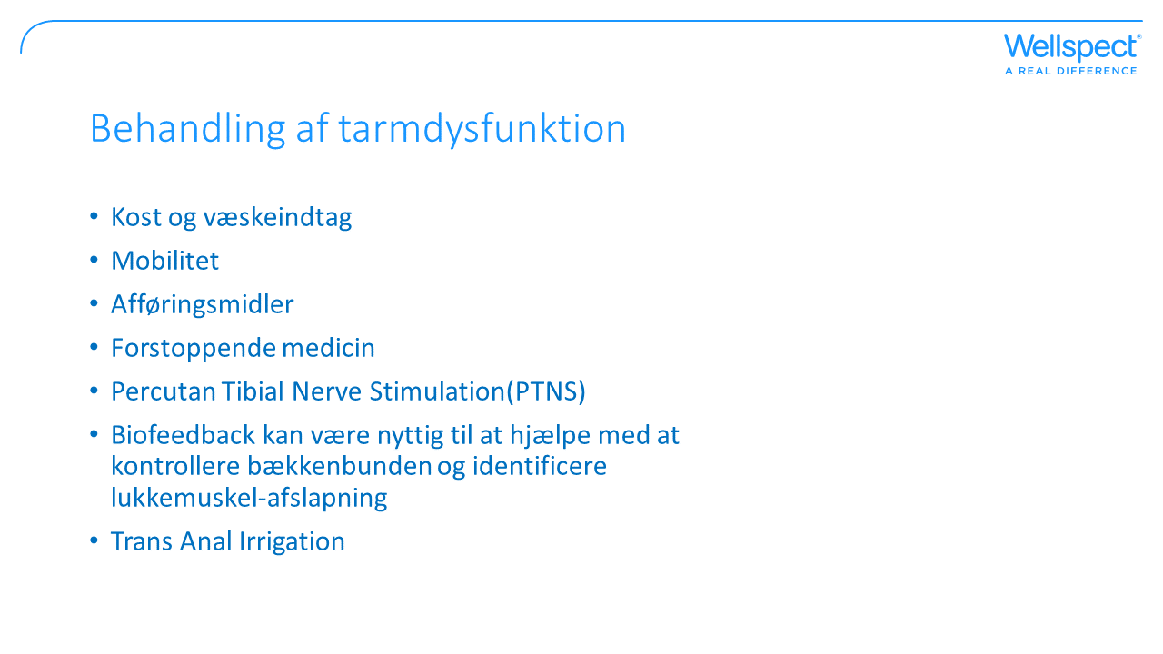

Slide 26
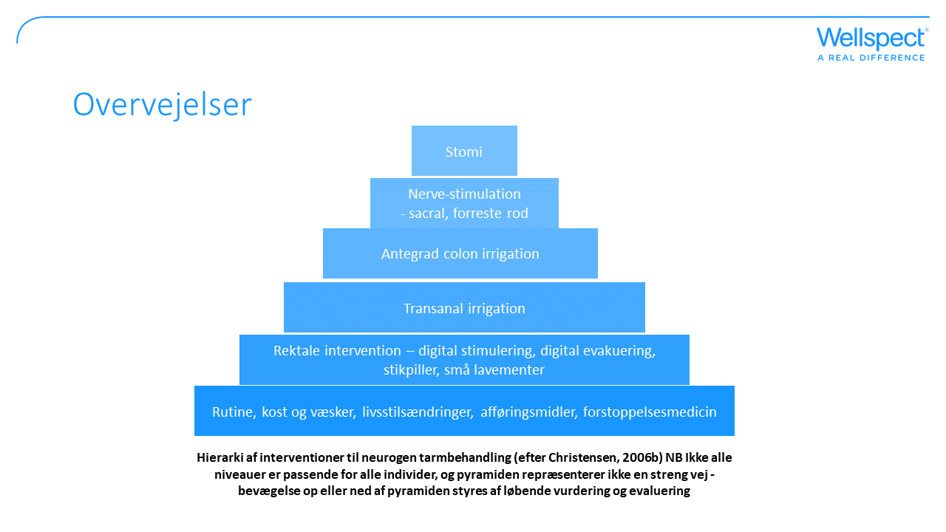
Notes:
Transanal irrigation (TAI)
Transanal irrigation er det næste trin. TAI er en behandling, der fungerer for mange mennesker. Det er en metode til at få tømt tarmen effektivt ved at indføre vand i tyktarmen via et rektalkateter. Det stimulerer kroppens peristaltiske bevægelse, så afføringen tømmes ud.
Kirurgiske metoder
Højere oppe i pyramiden finder man kirurgiske løsninger, variationer af antegrad kolonirrigation, elektrisk stimulering eller neuromodulation samt kolostomi.

Slide 27
